Slide 1

LETNÍ ŠKOLY
Zpracovala: Markéta Tischlerová

Slide 2
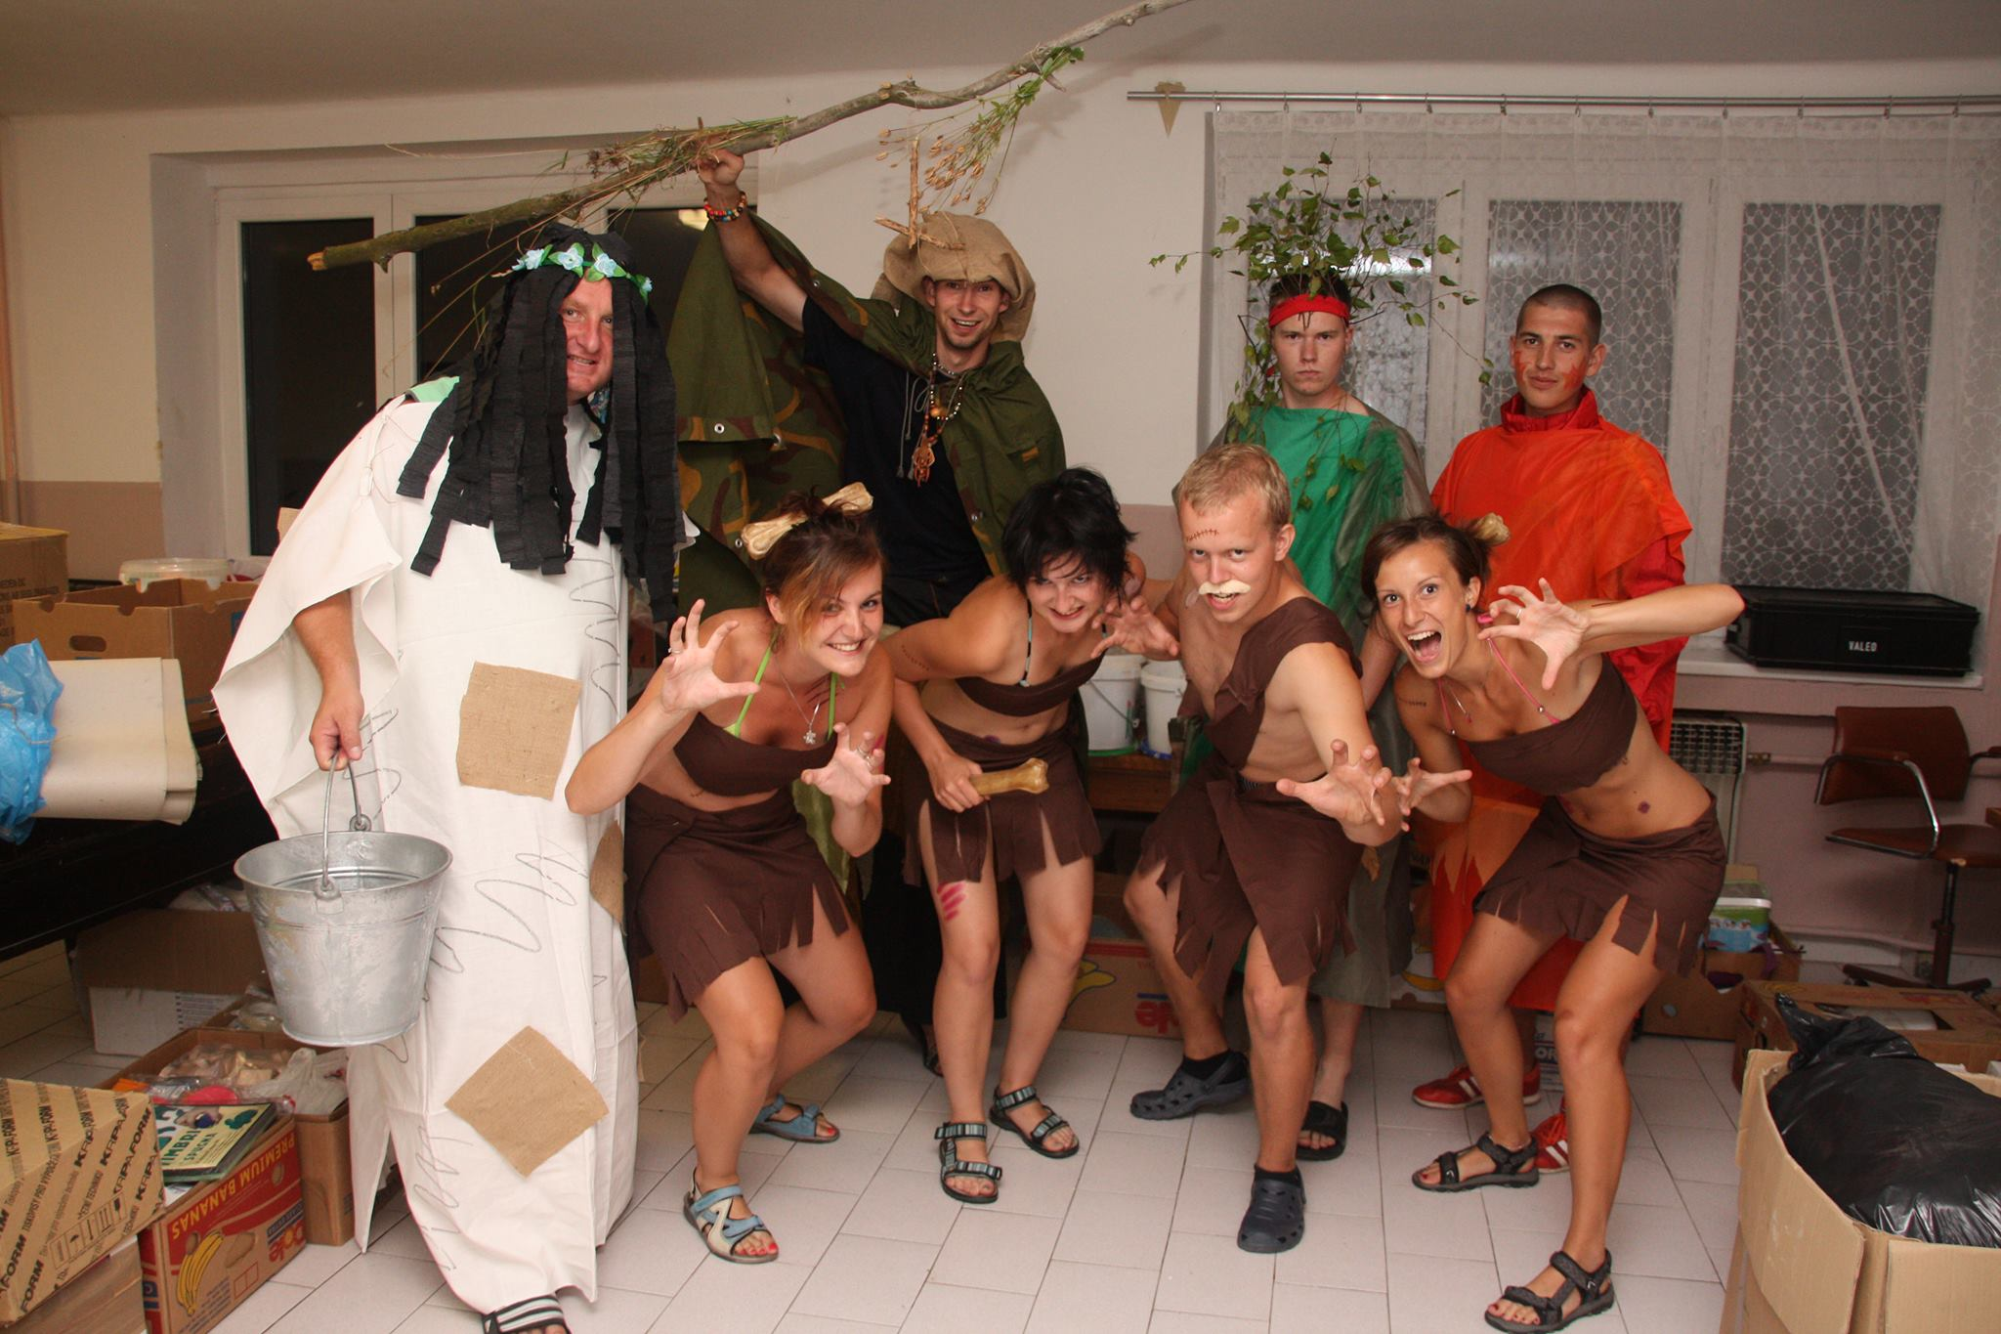

Slide 3
O CO SE VLASTNĚ JEDNÁ?
14-denní program pro děti ve věku od 14 – 18 let
Zisk MINIMA III., VEDOUCÍHO II.
Dopoledne přednášky, odpoledne praktická cvičení
Během celé školy soutěže s odměnami
Rozdělení do družstev

Slide 4
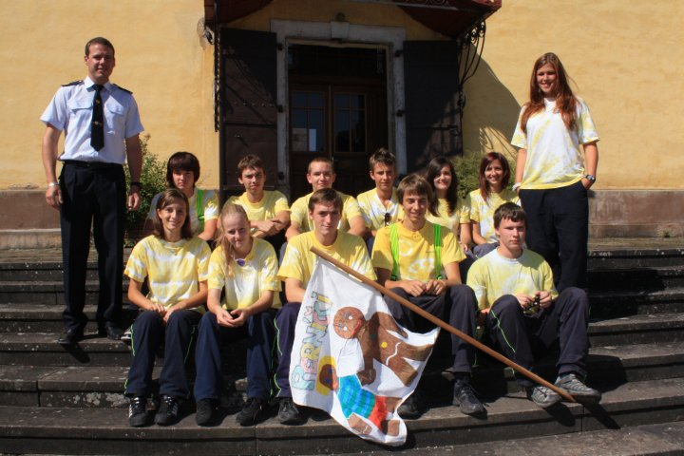
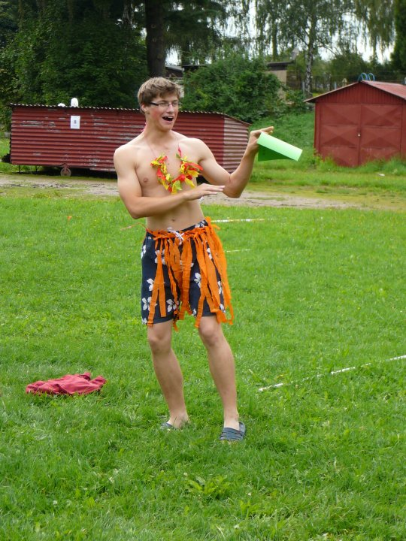
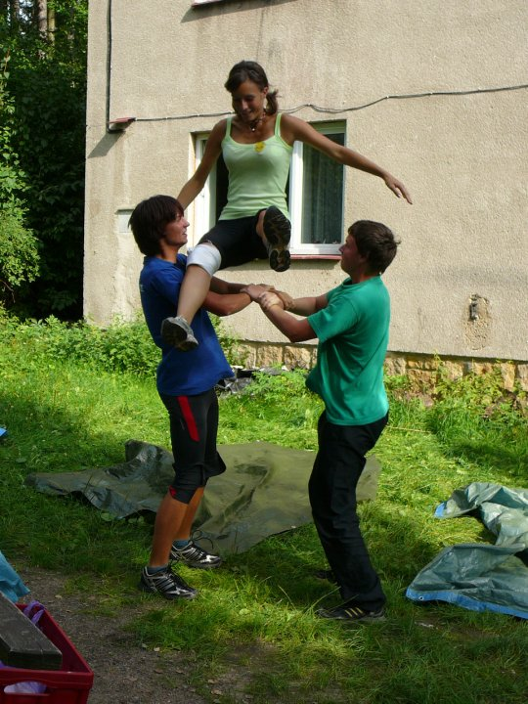
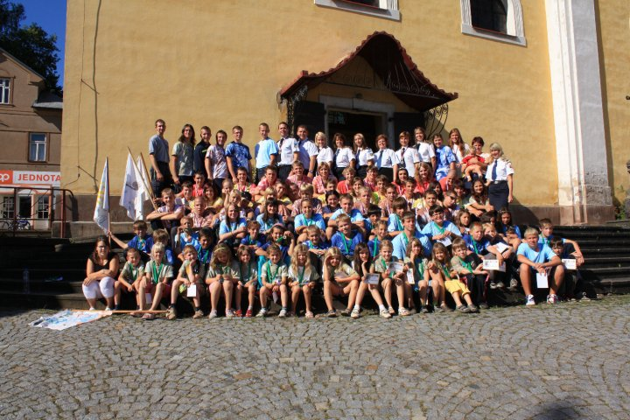

Slide 5
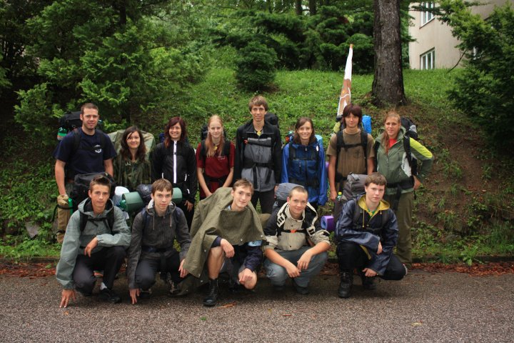
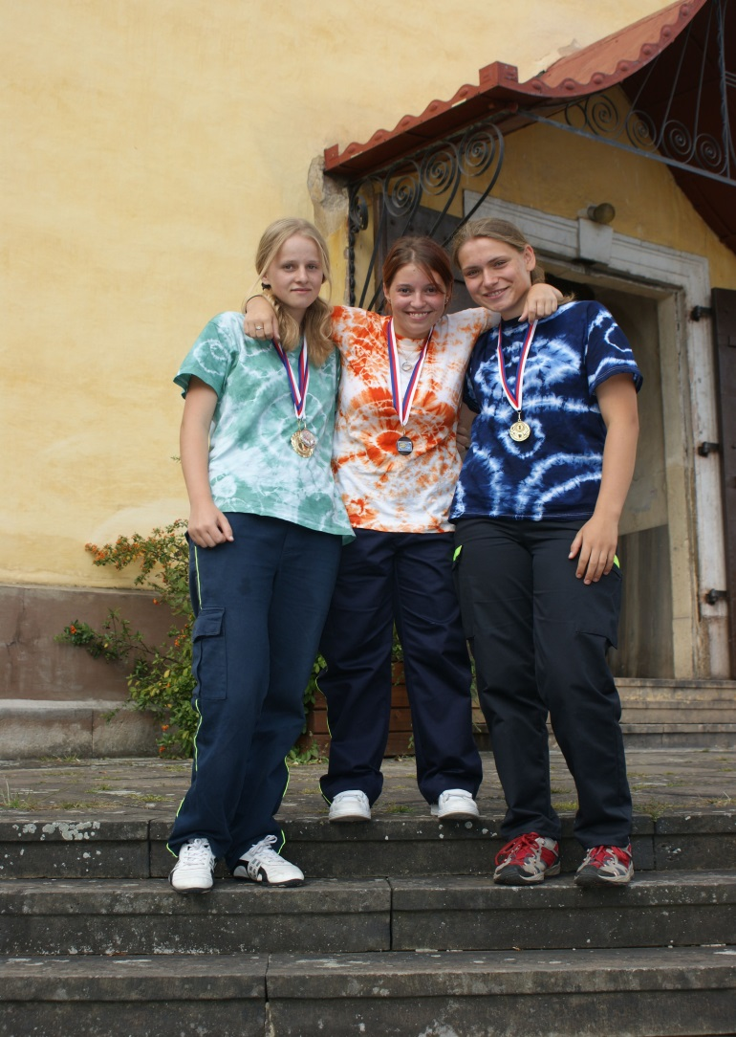
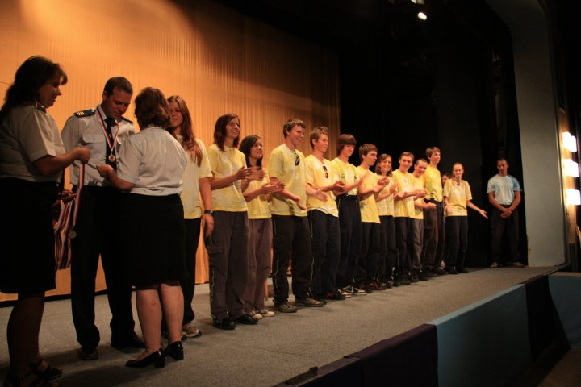
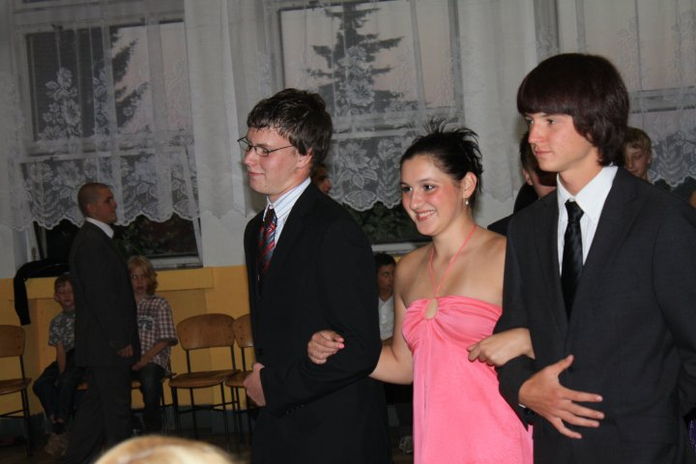

Slide 6
PROGRAM
2- 3 dny v přírodě
Seznámení s pravidly HRY PLAMEN
Praktické zažití všech disciplín dětí i dorostu
Sestavování programu pro letní tábor (děti od 3 do 14 let)
Soutěže o ceny a o celková pořadí
Taneční, volejbalové turnaje, logické hry
Cvičení zručnosti, vytrvalosti, atd…

Slide 7
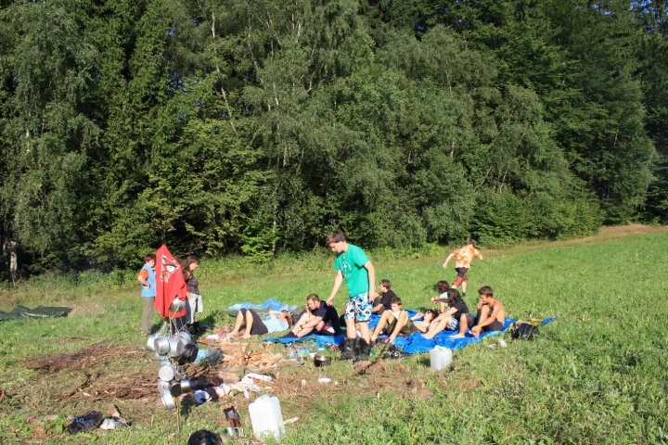
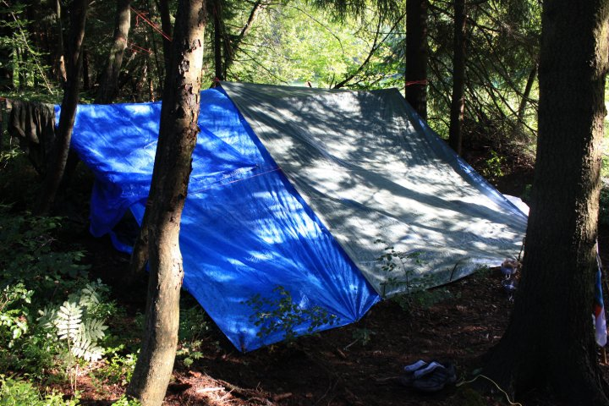
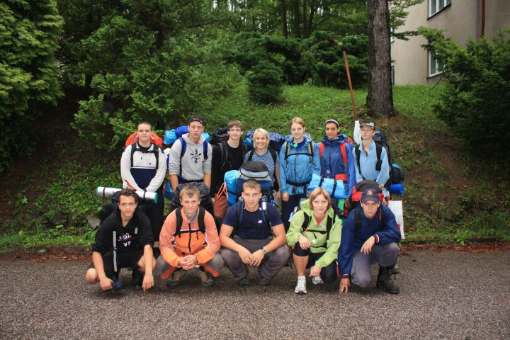
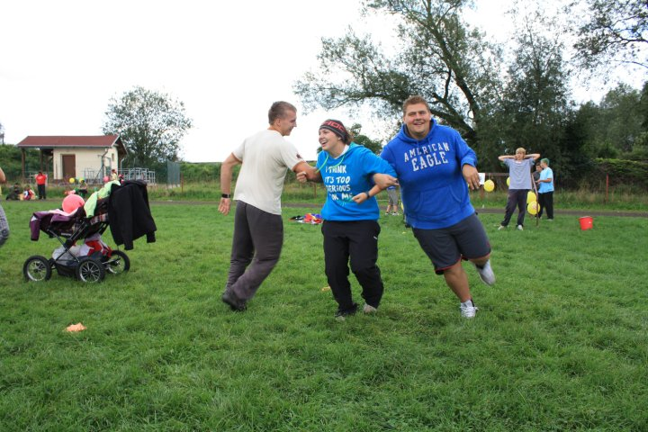

Slide 8
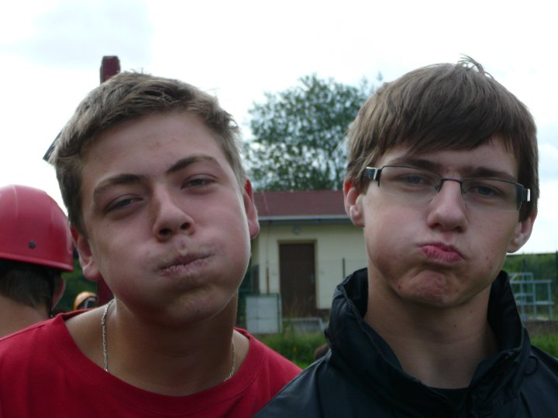
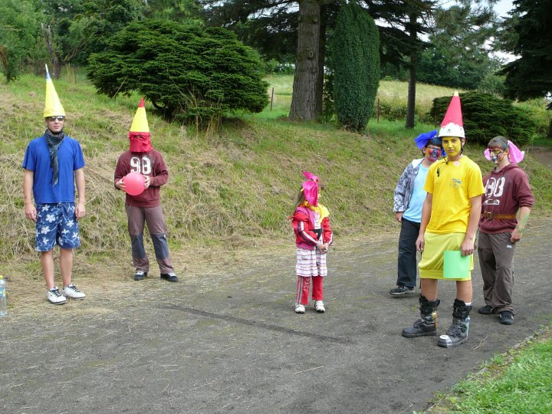
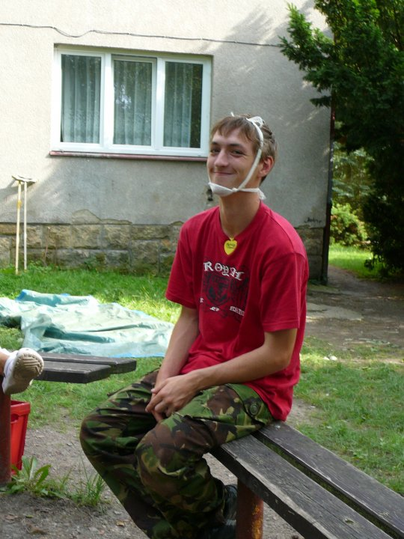
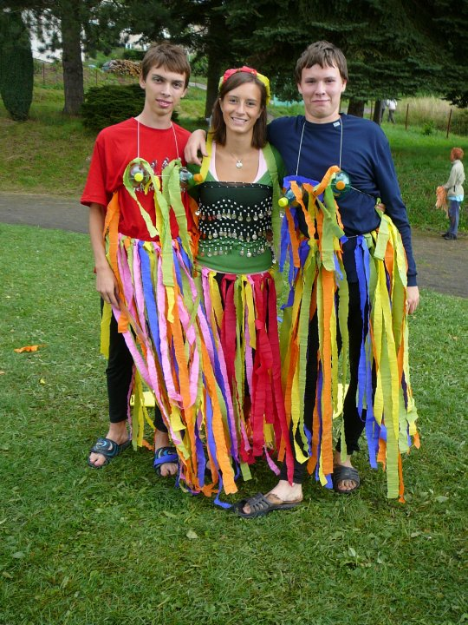
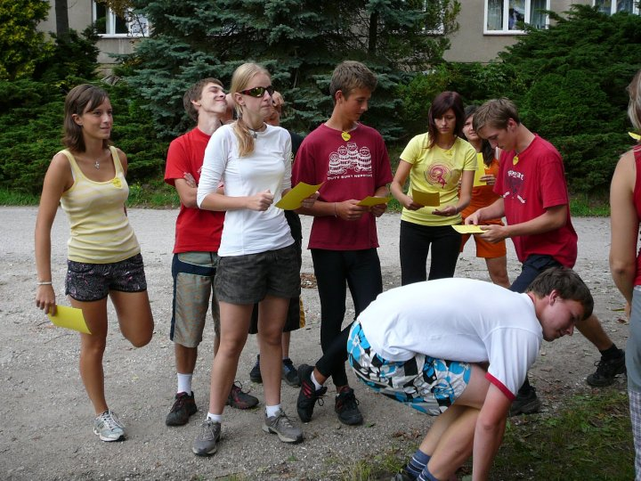

Slide 9
ZAKONČENÍ
Na konci se skládá „maturita“ (200 otázek, ke kterým může mít člověk po celou dobu všechny své poznámky, knihy atd…)
Další den je po „plese“ skládám půlnoční slib na vlajku a slavnostní zakončení celé letní školy instruktorů

Slide 10
VÝHODY A NEVÝHODY
Výhody:
kompletní proškolení a zažití aktivit
Skvělé prožití 14 dní
Člověk je hned po absolvování schopen plně trénovat
Máte člověka k ruce, aby Vám pomohl s dětmi
Pro 3 účastníky z okresu je LŠ hrazena
Nevýhody:
Je to na druhém konci republiky (nutná vlastní doprava) – možnost zajistit dopravu z OSH
Pokud člověk „maturitu“ nesloží kvalifikaci nedostane

Slide 11
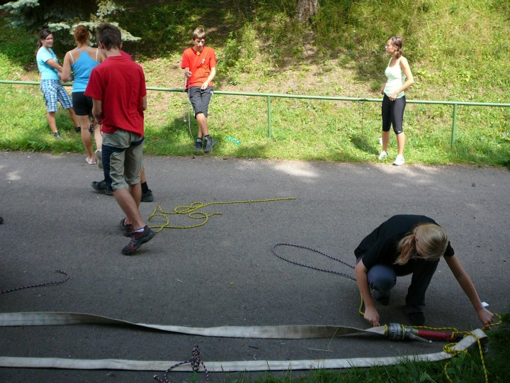
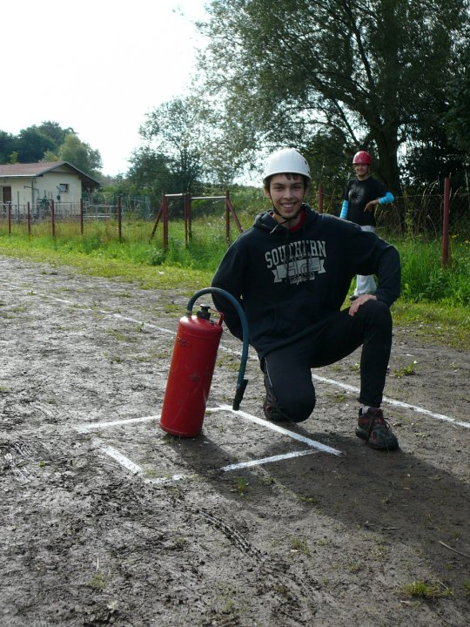
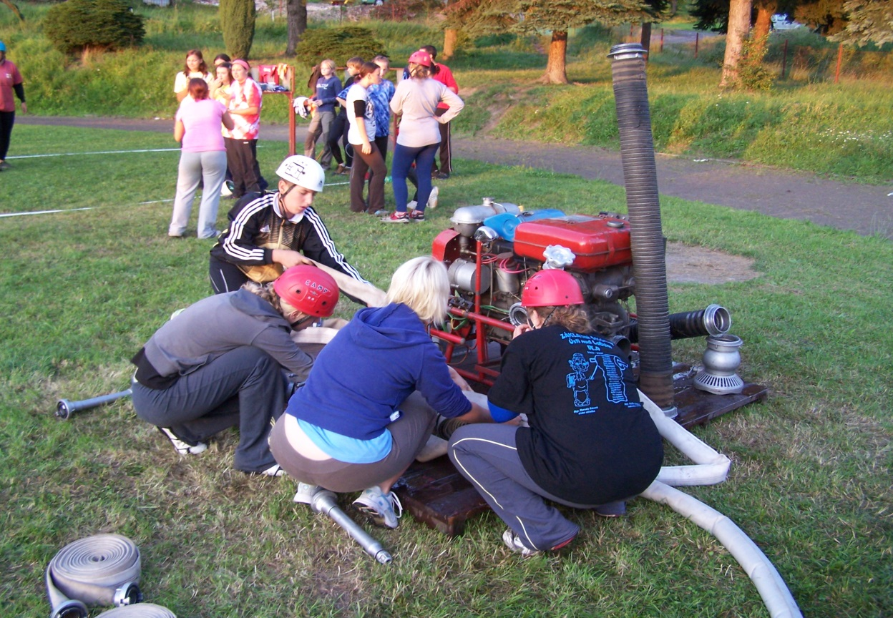
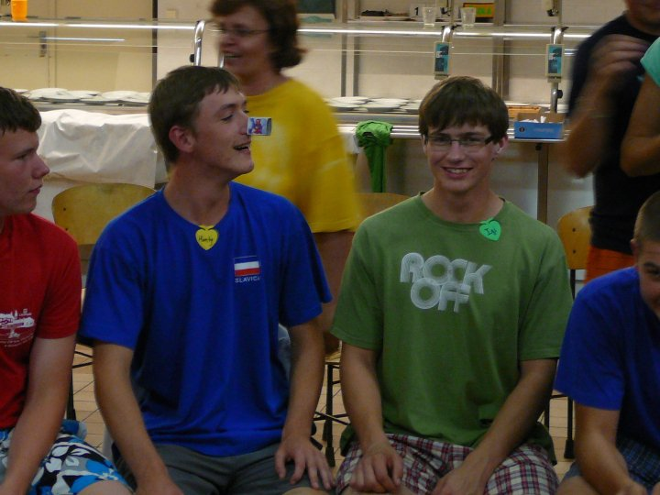

Slide 12
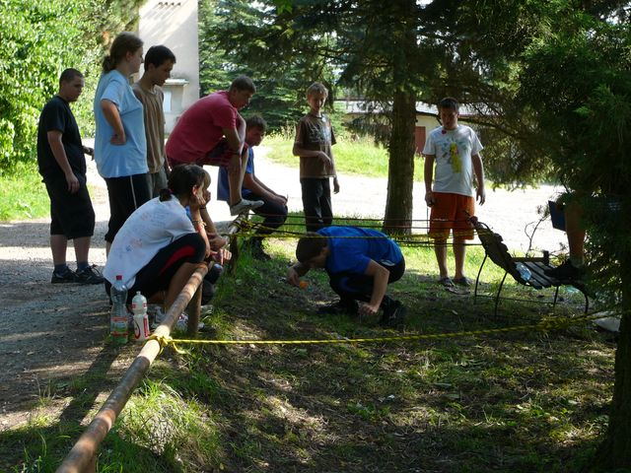
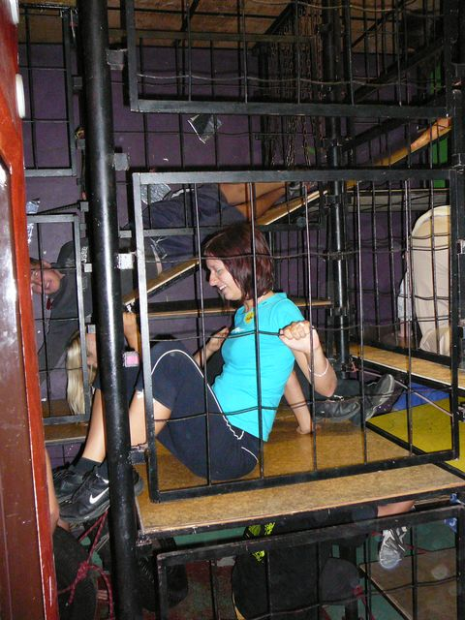
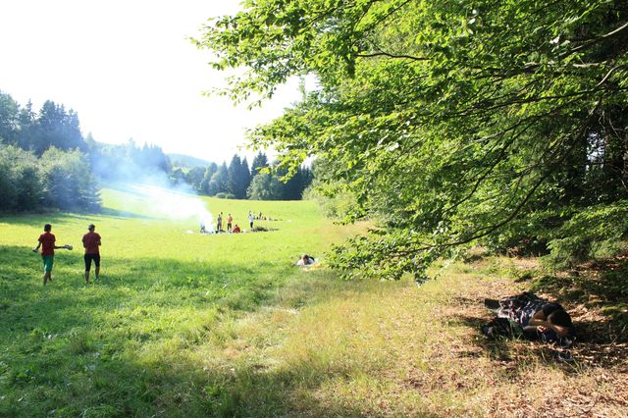

Slide 13
PROGRAM V RÁMCI OSH
Starostka OSH Helena Fiedlerová uvolní každý rok určitou částku na pokrytí LETNÍCH ŠKOL ISNTRUKTORŮ
V případě zájmu se po vyhlášení grantu na daný rok obraťte na Markétu Tischlerovou (tischlerova1@seznam.cz, 606 054 649), která má program Letních škol instruktorů na starosti.

